Slide 1
Муниципальное бюджетное дошкольное образовательное учреждение
детский сад «Лесная сказка» муниципального образования
«город Десногорск» Смоленской области
Семинар для педагогов
Развитие математических способностей детей дошкольного возраста посредством игровой деятельности.
Подготовила :
О.В. Бровкина,
воспитатель 1 кв. кат.
Десногорск
2021 г.

Slide 2
Актуальность : в математике заложены огромные возможности для развития мышления детей в процессе их обучения с самого раннего возраста. Развитие умственных способностей детей дошкольного возраста – одна из актуальных проблем современности. Дошкольник с развитым интеллектом быстрее запоминает материал, более уверен в своих силах, лучше подготовлен к школе.

Slide 3
Цель: Приобретение знаний о множестве, числе, величине, форме, пространстве и времени как основы математического развития
Задачи:
1.Формирование широкой начальной ориентации в количественных, пространственных и временных отношениях окружающей действительности.
2. Формирование навыков и умений в счете, вычислениях, измерении, моделировании, общеучебных умений; развитие познавательных интересов и способностей, логического мышления, общее развитие ребенка, формирование простейших графических умений и навыков;
3. Формирование и развитие общих приемов умственной деятельности (классификация, сравнение, обобщение и т. д.)

Slide 4
Игра - это огромное светлое окно,
через которое в духовный мир ребёнка вливается живительный поток представлений, понятий об окружающем мире.
Дидактические игры — это разновидность игр с правилами, специально создаваемых педагогикой в целях обучения и воспитания.

Slide 5
Виды дидактических игр
Настольно-печатные, предметно словесные - являются эффективным средством и методом формирования элементарных математических представлений.
Предметные и словесные игры проводятся на занятиях по математике и вне их.
Настольно - печатные, как правило, — в свободное от занятий время.

Slide 6
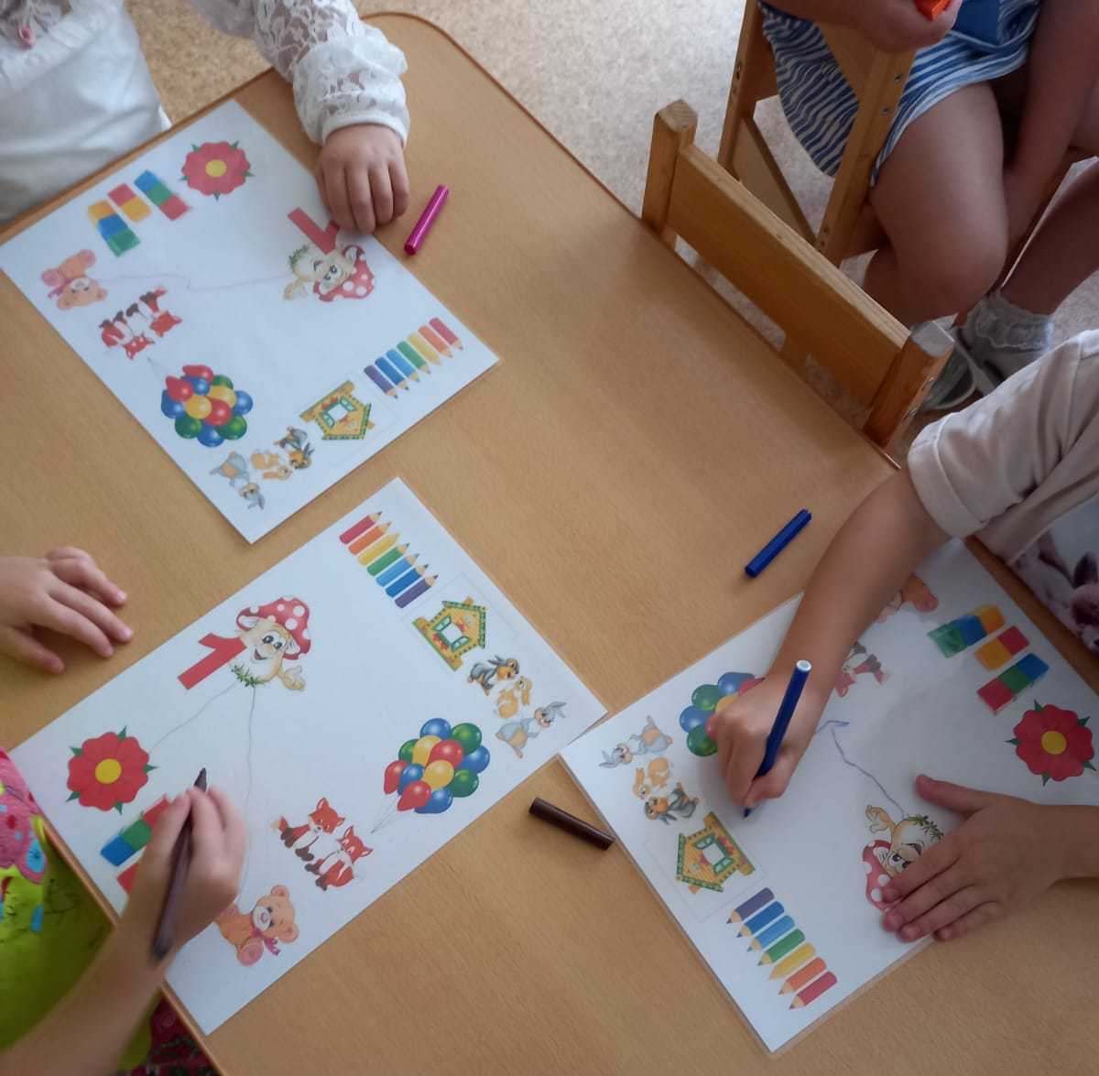
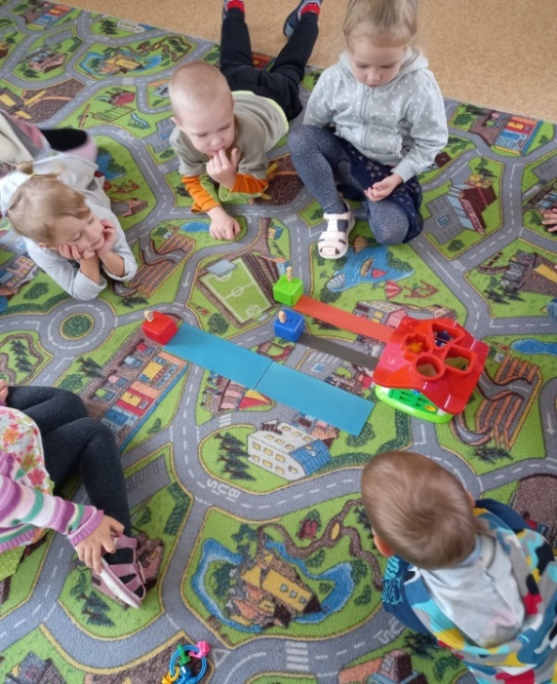
Группы игр:
1. Игры с цифрами, числами и величинами

Slide 7
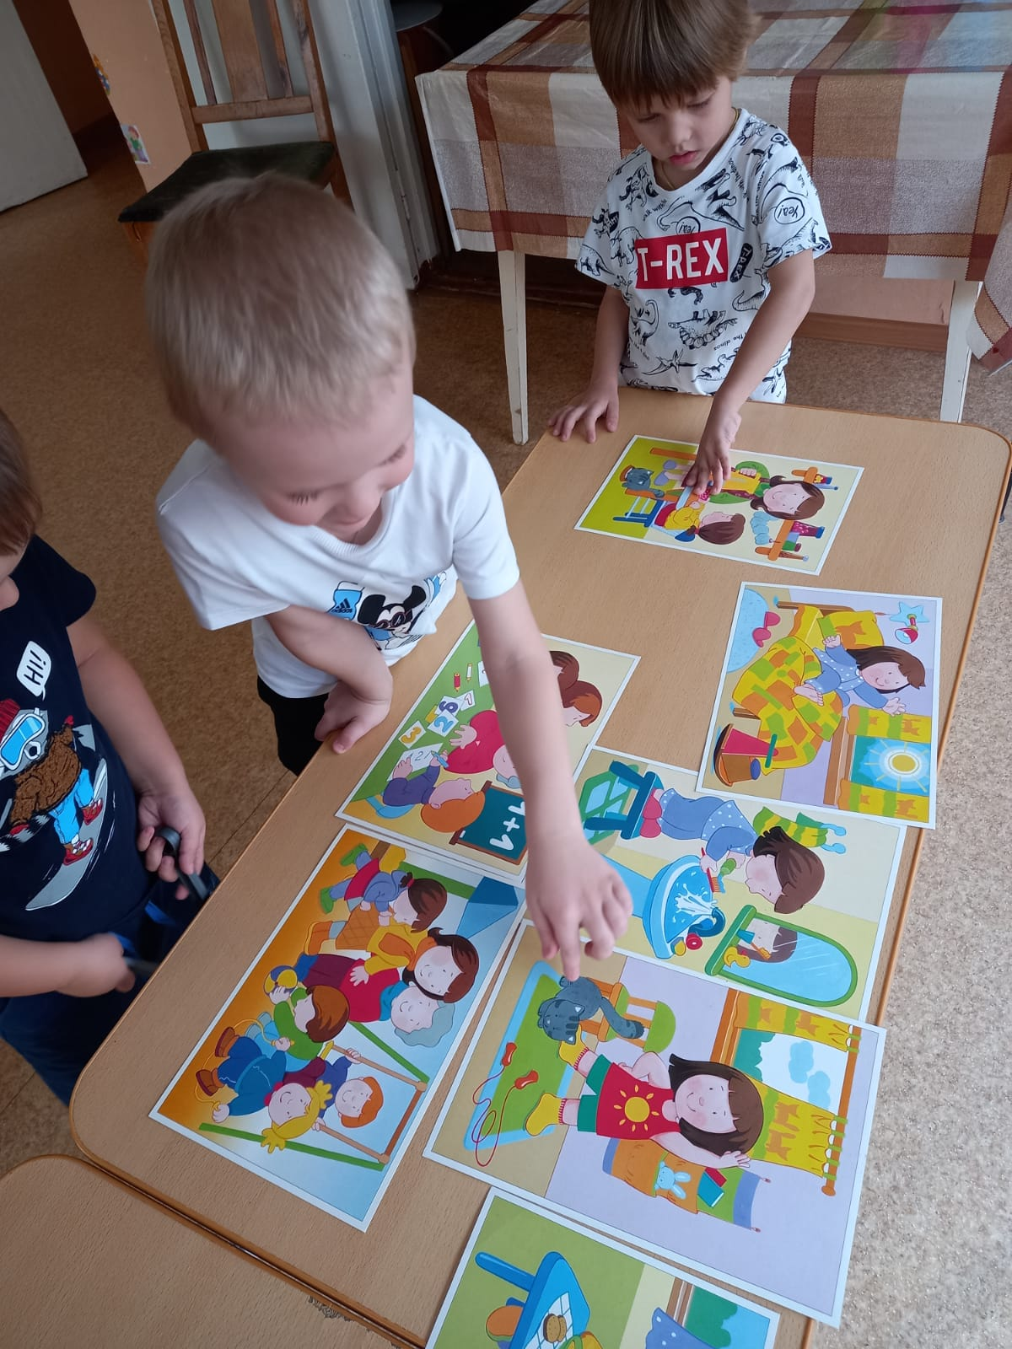
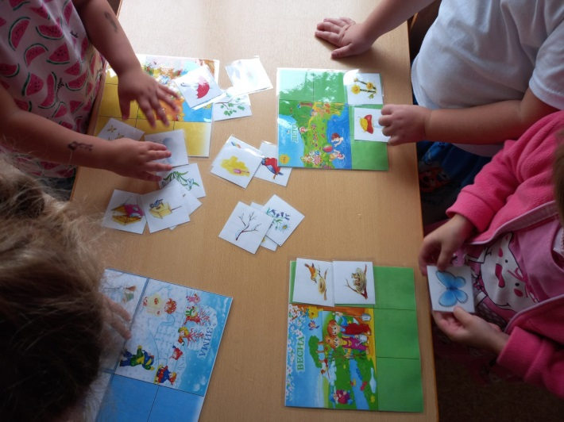
2. Игры путешествие во времени

Slide 8
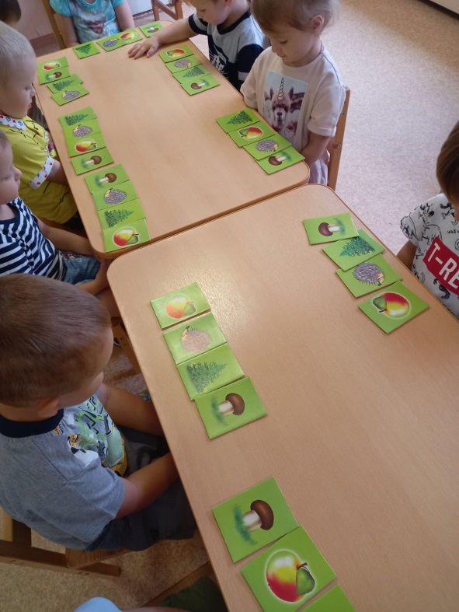
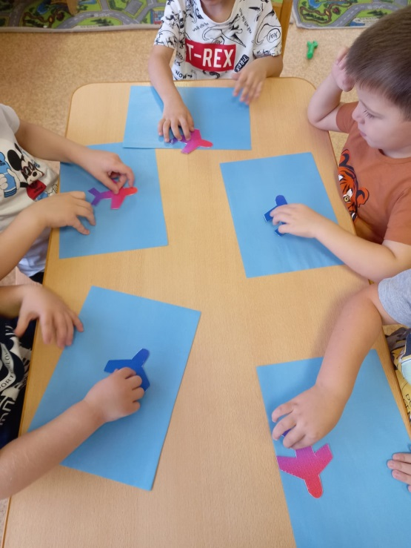
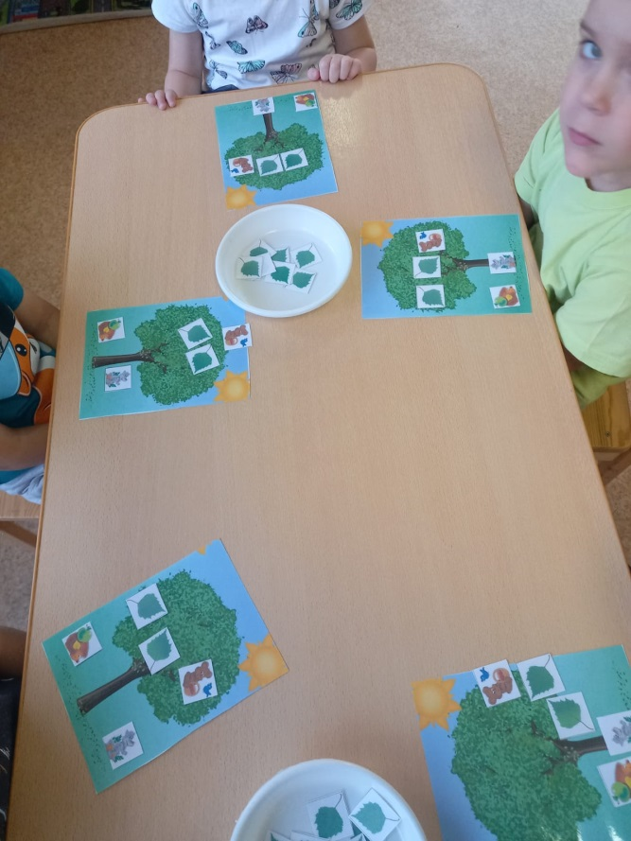
3. Игры на ориентирование в пространстве

Slide 9
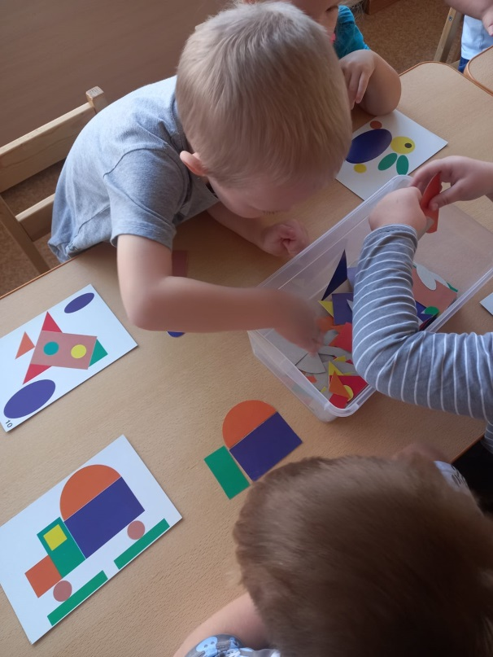
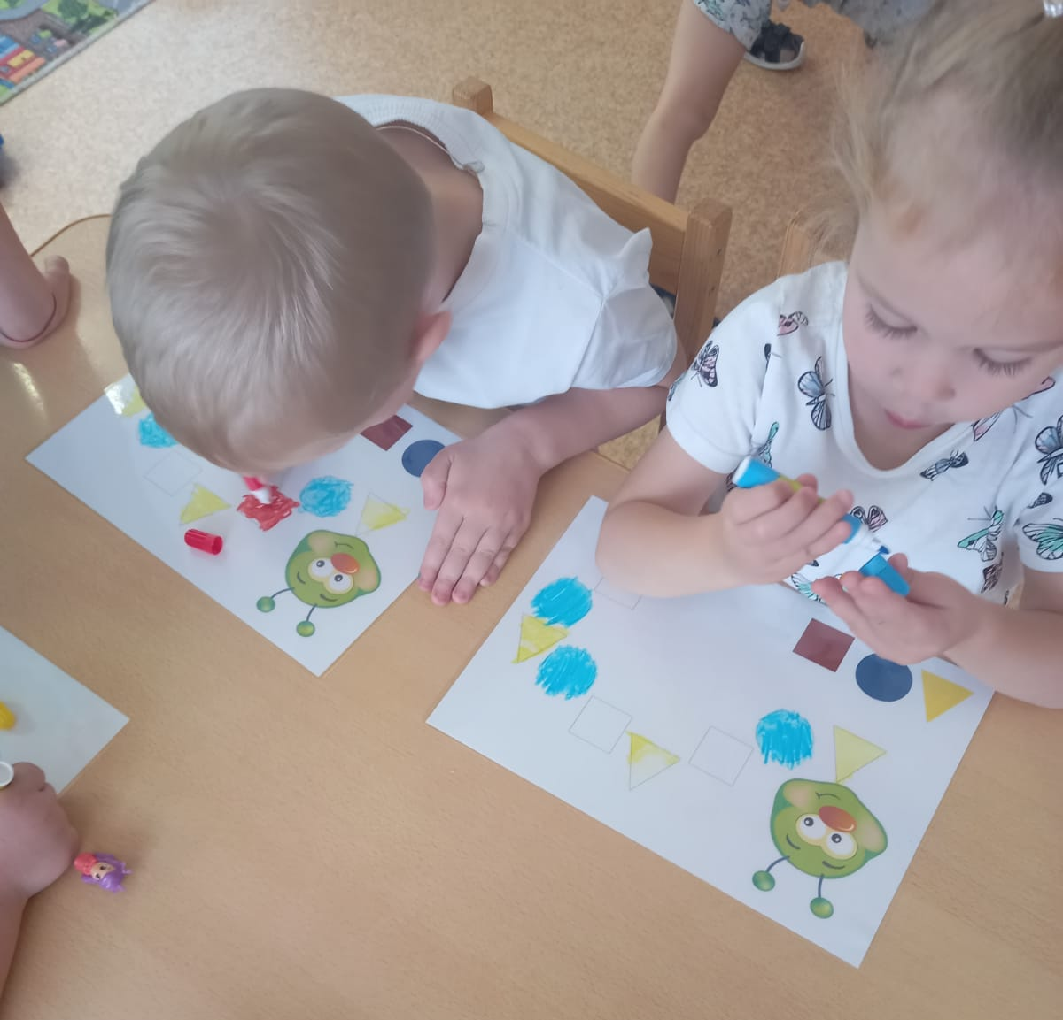
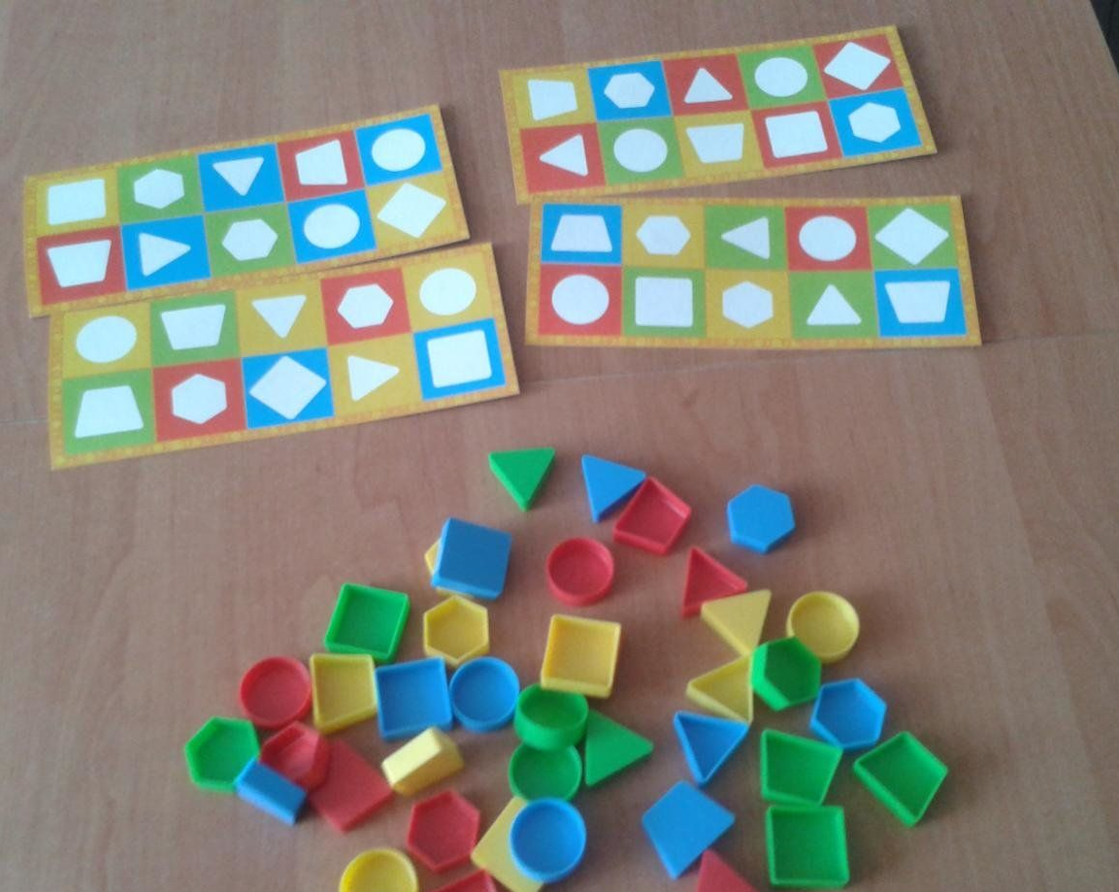
4. Игры с геометрическими фигурами

Slide 10
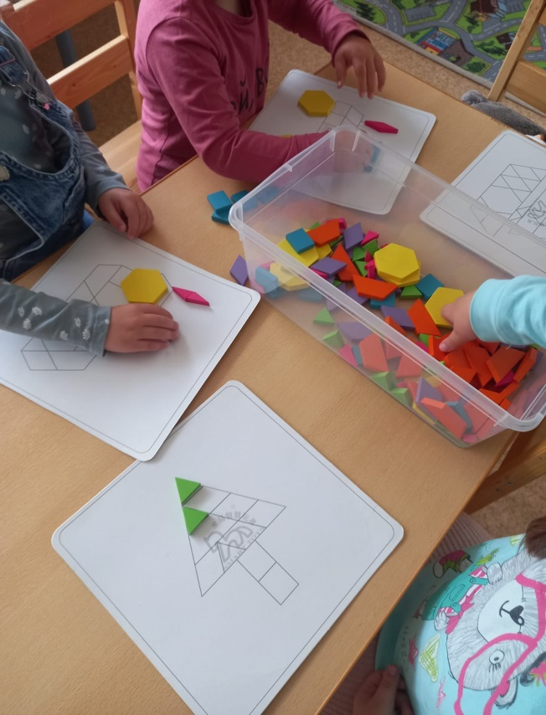
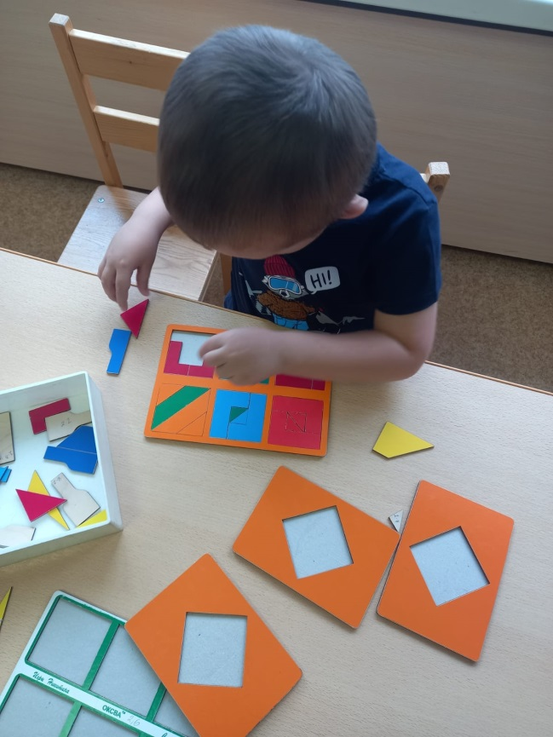
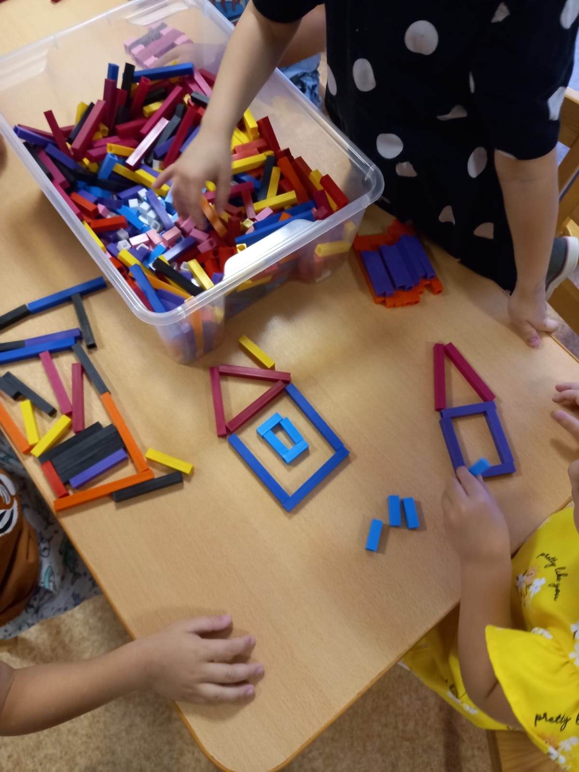
5. Игры на логическое мышление

Slide 11
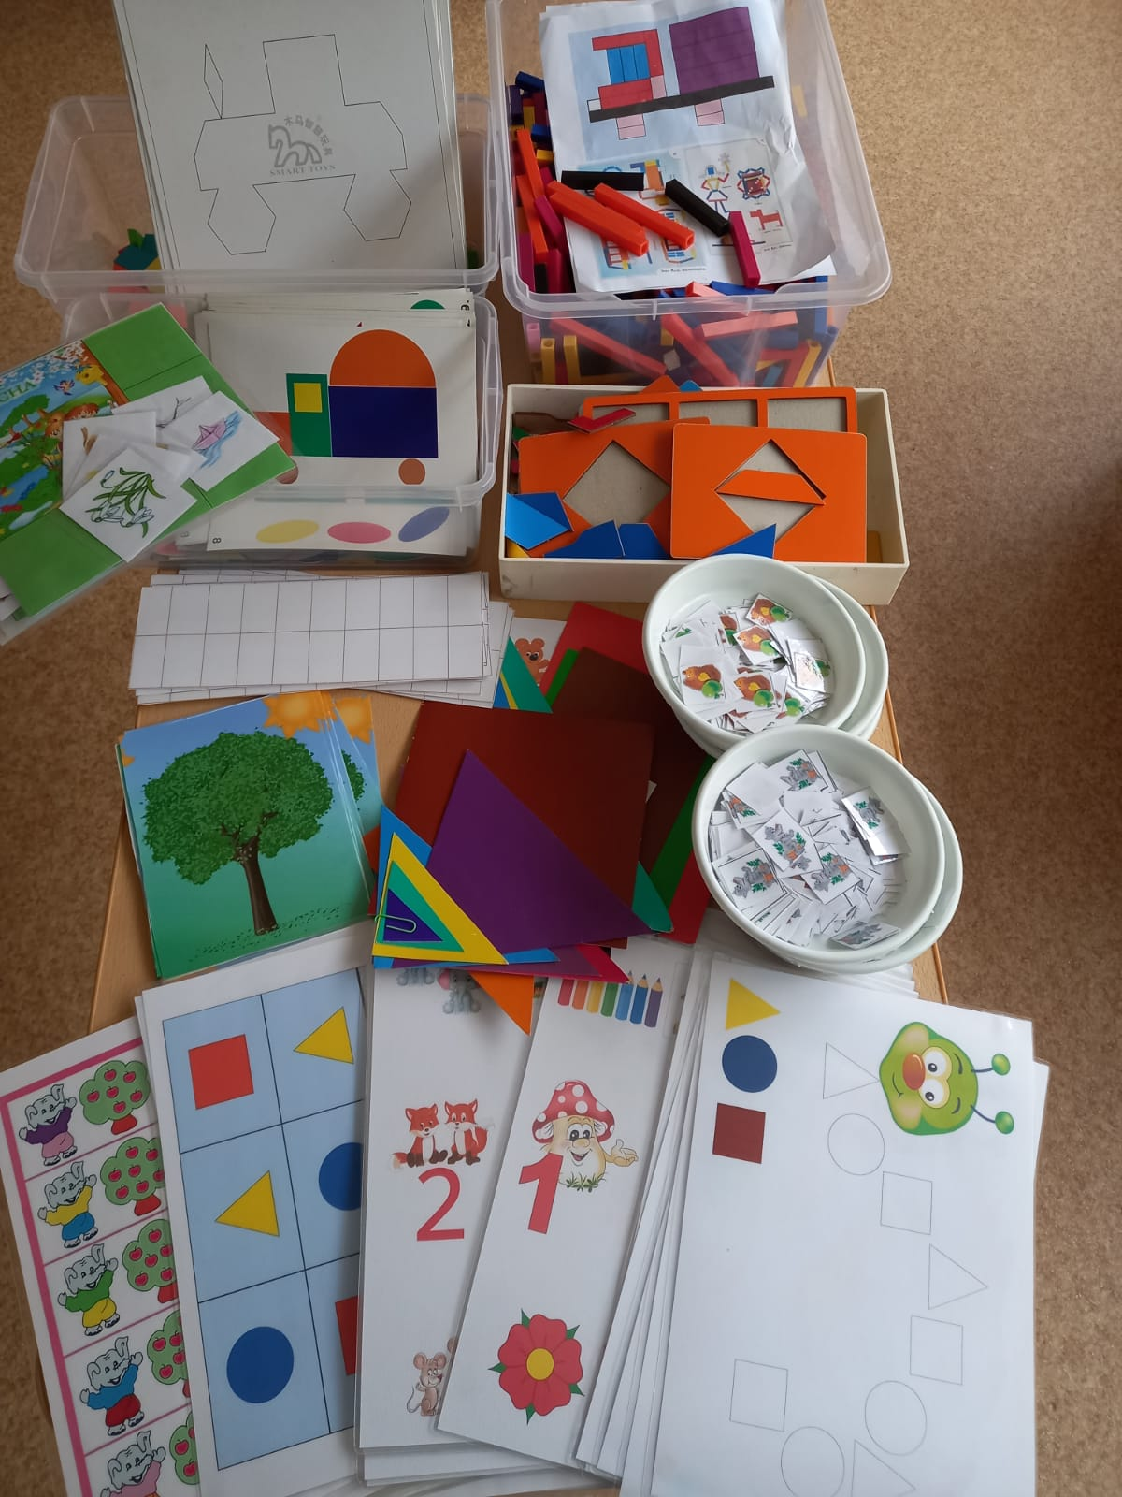
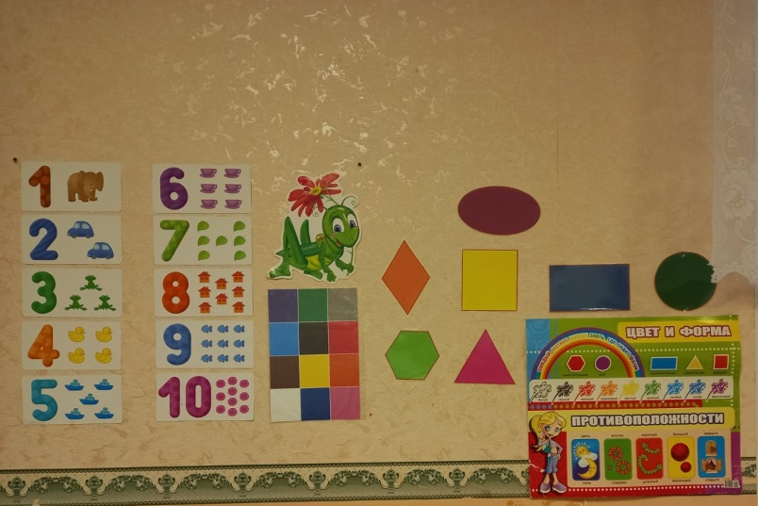
Дидактические игры
Уголок занимательной математики

Slide 12
Вывод:
Дети, имеющие в дошкольные годы обширную игровую практику, в отличие от мало играющих, успешнее адаптируются в школе, взрослыми лучше справляются с жизненными проблемами.
Таким образом дидактическая игра является эффективным средством формирования элементарных математических представлений у детей дошкольного возраста. Но только в том случае, если использовать ее в занимательной, увлекательной форме. Ведь играя, ребенок испытывает огромную радость, а в условиях радости развитие ребенка идет более интенсивно и успешно.

Slide 13
Спасибо за внимание!

